Slide 1
App FindFriends
Aplicação desenvolvida pelo Framework Ionic

Slide 2
Desenvolvimento de aplicações
Desenvolvimento Nativo
Desenvolvimento
Híbrido

Slide 3

Framework
AngularJS
Html, CSS e Javascript
Cordova

Slide 4





O QUE É PRECISO?

Slide 5
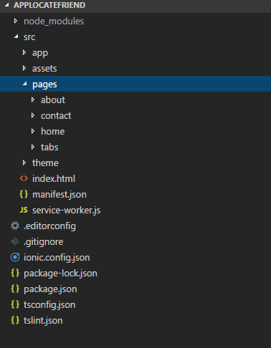
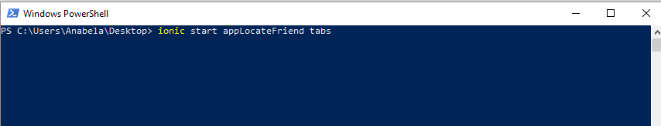
Criar a Aplicação

